Slide 1
Fines y objetivos de las consignas de escritura en bachillerato: del ejercicio a la producción crítica
«Somos criaturas lectoras, ingerimos palabras, estamos hechos de palabras, sabemos que las palabras son nuestro medio de estar en el mundo, y es a través de las palabras que identificamos nuestra realidad y a través de ellas que nos identificamos a nosotros mismos.»
Alberto Manguel
Prof. Cecilia Pouso

Slide 2
Los alumnos que efectivamente tenemos en el aula son los que podemos transformar
Tres formas de lectura: informativa, recreativa, formativa.
«La obra literaria es un producto lingüístico textual “privilegiado” y tal privilegio se cifra en la capacidad que tal obra tiene de llamar la atención del lector común y de atraer el estudio y el análisis del lector especializado…»
Álvarez Amorós (2004: 49)

Slide 3
Dimensión instrumental y dimensión estética en el manejo de la lengua en la clase de literatura Lectores y lecturas libertades y límites necesarios para la interpretación

Slide 4
¿Por qué y para qué escribir «mejor»? Evaluación y motivación Leer y escribir en este siglo La construcción de un lector crítico
Autor:Delphine Devos
Fotografía

Slide 5
Los caminos y los accidentes del bosque Fines y objetivos
Autor: Norbert Maier
Fotografía

Slide 6
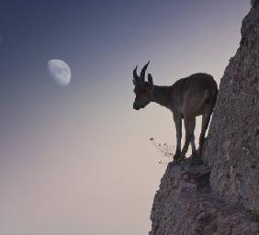
Experiencias de lectura y escritura
Autor: Renato j. López
Fotografía

Slide 7
Consignas centradas en la escritura
Tareas implementadas a lo largo del año
Una experiencia grupal, como cierre del curso
Modalidades de trabajo y acompañamiento docente
Consignas tradicionales.
Tareas de escritura creativa y ensayística.
Escritura y memoria: a propósito de un cuento de Dostoievski.
Elaboración del «comentario» de texto en lugar del «análisis».
Uso del blog y del correo de consultas.
Pautas de organización y producción en las distintas etapas de la consigna.
Manejo de imprevistos y del tiempo pautado.
Acompañamiento virtual.
Criterios de evaluación y proceso desarrollado.
Presencialidad y extensión del tiempo pedagógico.
Máxima explicitación del criterio y pautas de trabajo.
Necesidad de generar la pregunta en el estudiante.
Aprender haciendo.

Slide 8
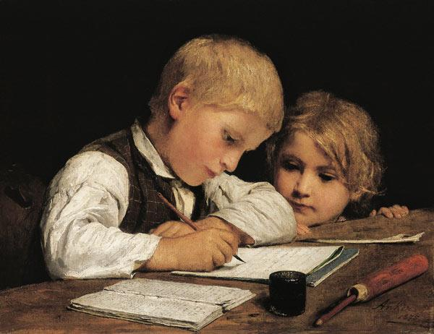
Escribir es una forma de leer y nunca es un proceso solitario

Slide 9
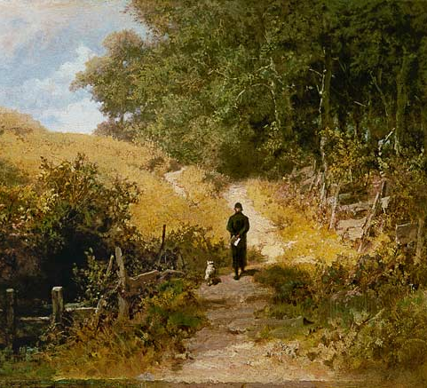
Muchas gracias
Autor: Carl Spitzweg
Óleo

Slide 10
Referencias
Alfonzo, Laura y Elizabeth García. Curso y manual de literatura. introducción a la práctica y al pensamiento literario. Montevideo: Fin de Siglo, 2018.
Cassany, Daniel. La cocina de la escritura. Barcelona, Anagrama, 2009 (1995).
---. Tras las líneas. Barcelona: Anagrama, 2006.
Gadamer, H-G. Verdad y método. Salamanca: Ediciones Sígueme, 1993.
Giroux, Henry. La educación y la crisis del valor de lo público. Montevideo: Criatura Editora, 2012.
Heidegger, Martin. Caminos de bosque. Madrid: Alianza Editorial, 2015.
KUNSTKOPIE.DE. Acceso el 1.° de diciembre de 2018.
https://www.kunstkopie.de

Slide 11
Referencias
Manguel, Alberto. El viajero, la torre y la larva. Bs. As.: Fondo de Cultura Económica, 2014.
Martos Núñez, Eloy. Métodos y diseños de investigación en didáctica de la Literatura. Madrid: Ministerio de Educación y Ciencia, 1988.
Meirieu, Philippe. La opción de educar. Barcelona: Octaedro, 2001.
Montes, Graciela. La gran ocasión, la escuela como sociedad de lectura. Bs. As.: Plan Nacional de Lectura, Ministerio de Educación Ciencia y Tecnología, 2007.
Perrenoud, Philippe. Cuando la escuela pretende preparar para la vida. Barcelona: Graó, 2012.
Platón. Menón en Diálogos II. Madrid: Gredos, 1983.

